Slide 1
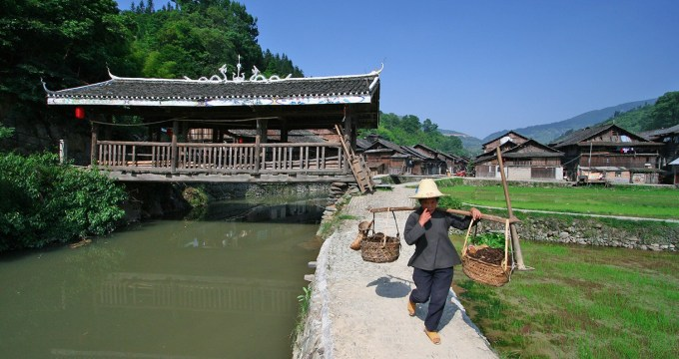
Muurkrant over het platteland in China

Slide 2
Doel van deze les
Aan het einde van deze les kunnen wij:
  Een muurkrant maken over het Chinese platteland, waarin we benoemen:
    Waar het Chinese platteland zich bevindt
    Wie er op het Chinese platteland wonen
    Hoe de huizen er op het Chinese platteland uitzien
    Wat voor voedsel er op het Chinese platteland verbouwt wordt
    Waarom mensen van het Chinese platteland wegtrekken en wat de Chinese overheid hiervan vindt
    Wat je zelf van deze lessenserie over het Chinese platteland meeneemt

Slide 3
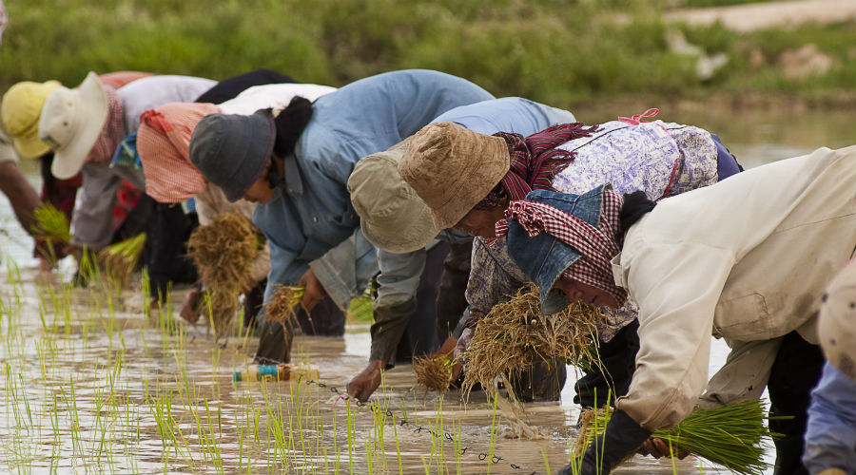
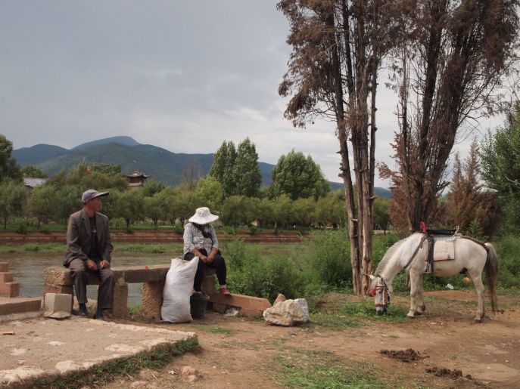
Terugblik op de vorige lessen
In tweetallen: uitwisselen wat je hebt geleerd tijdens de afgelopen lessen.
Stel één vraag op wat je nog graag te weten wilt komen over het Chinese platteland.

Slide 4

Informatie overbrengen
Op welke manieren is dit allemaal mogelijk?

Slide 5
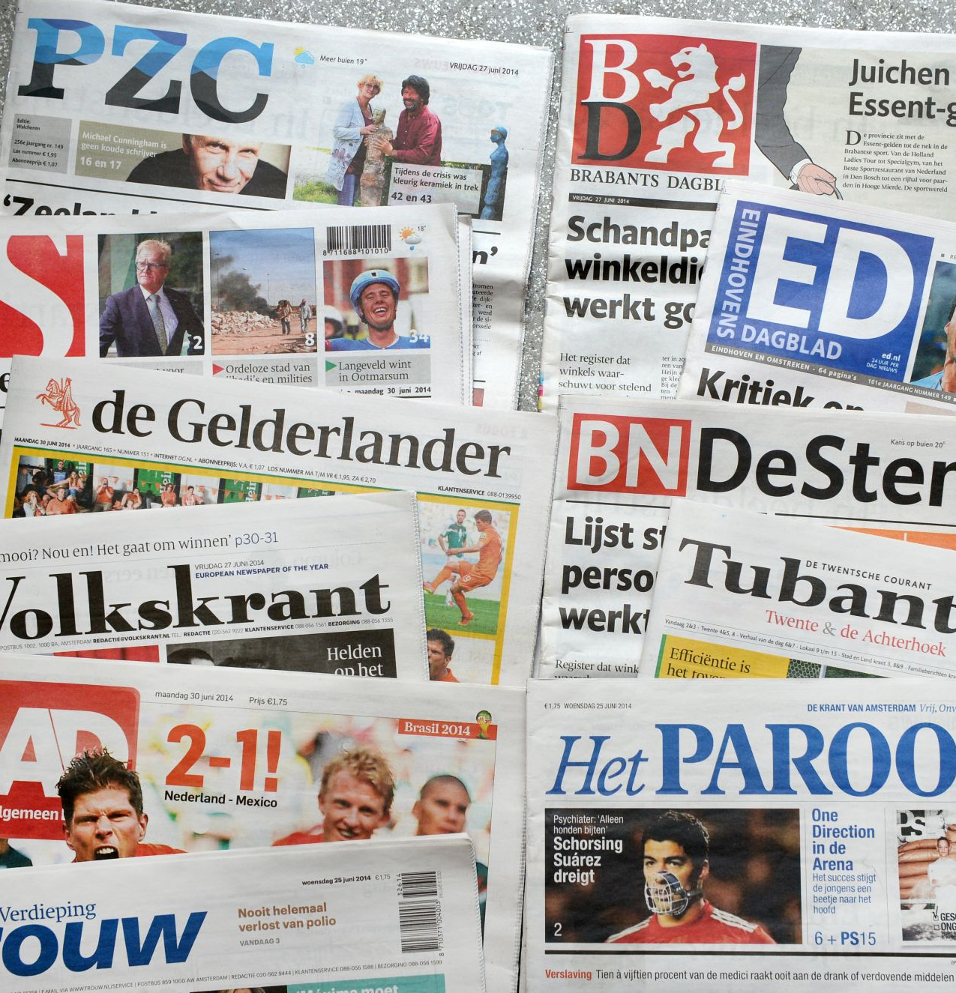
Een interessant artikel…
Wat is dit?
Wat staat er in/op?
Waarom trekt het aan om te lezen?
Hoe is de tekst vormgegeven?
Zijn er ook plaatjes?

Slide 6
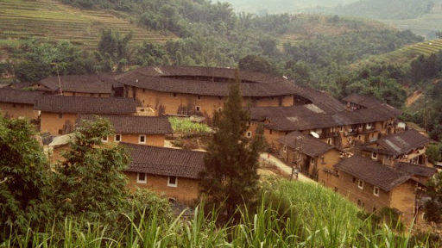

Aan de slag
Maken van een muurkrant in tweetallen
Wat moet er in de muurkrant komen?
    Waar het Chinese platteland zich bevindt
    Wie er op het Chinese platteland wonen
    Hoe de huizen er op het Chinese platteland uitzien
    Wat voor voedsel er op het Chinese platteland verbouwt wordt
    Waarom mensen van het Chinese platteland wegtrekken en wat de Chinese overheid hiervan vindt
    Wat je zelf van deze lessenserie over het Chinese platteland meeneemt
    Eén vraag die je net hebt opgesteld. Het antwoord hiervan probeer je op internet of andere bronnen op te zoeken

Slide 7
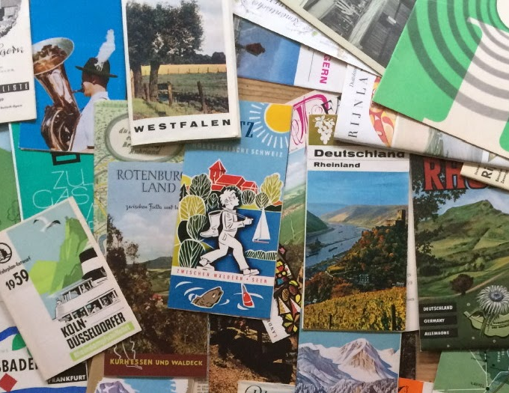
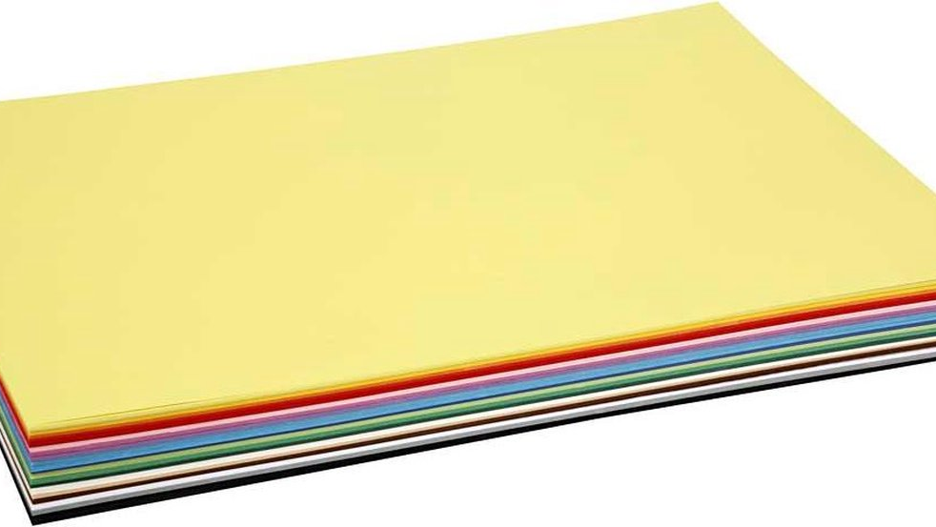


Wat kan ik gebruiken om een goede muurkrant te maken?
Computer
Reisfolders over China
Vel a2-papier
Stiften
Geprinte plaatjes en/of tekst
Denk goed na over de vormgeving! Waar komen de plaatjes? Hoe gebruik je kopjes of alinea’s?

Slide 8
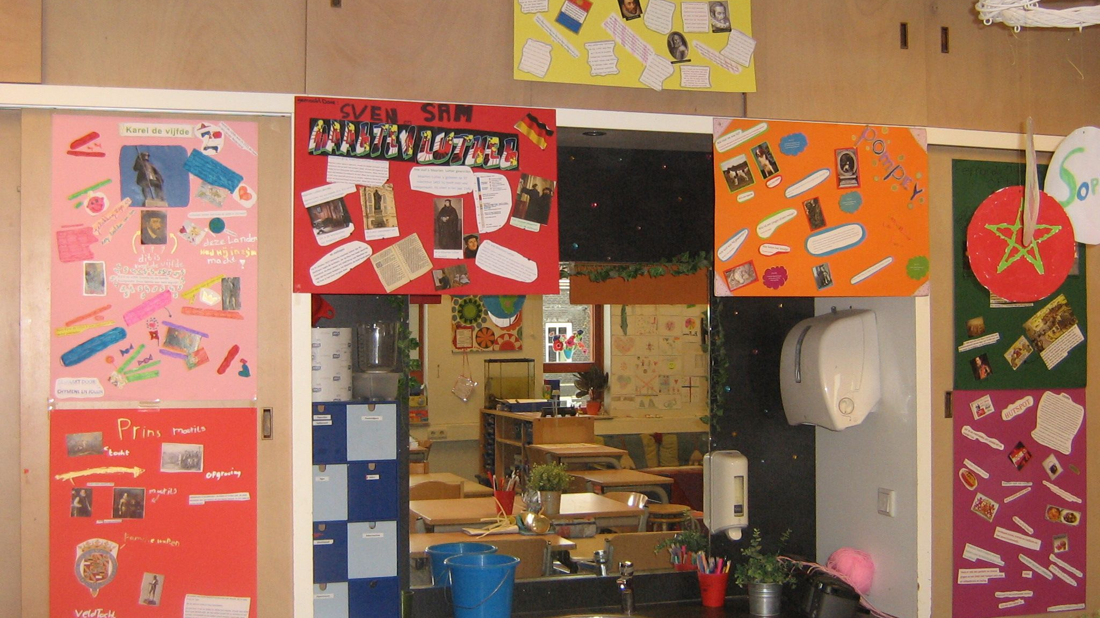
Afsluiting
Presenteer je eigen muurkrant
We letten op:
  De aanwezigheid van alle punten over het Chinese platteland
  Vormgeving
  Taalgebruik

